Slide 1
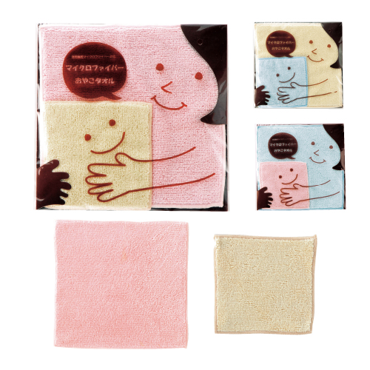
【提案書】
マイクロファイバーおやこタオル
特徴
優しい肌触りと吸水性の高いマイクロファイバー素材のタオルを大小セットでご用意しました。ひとりでシーンに合わせて使い分けても良いし、その名の通り親子などで使用するもの◎！
納期
納期スペース
仕様
カラー展開 ： イエロー･ピンク･ブルー 3色取混ぜ
素 材 ： ポリエステル･ナイロン
サイズ ： 大/200×200mm､小/110×110mm
包 装 ： デザイン袋
生産国 ： 中国
お見積
お見積りスペース

